Slide 1



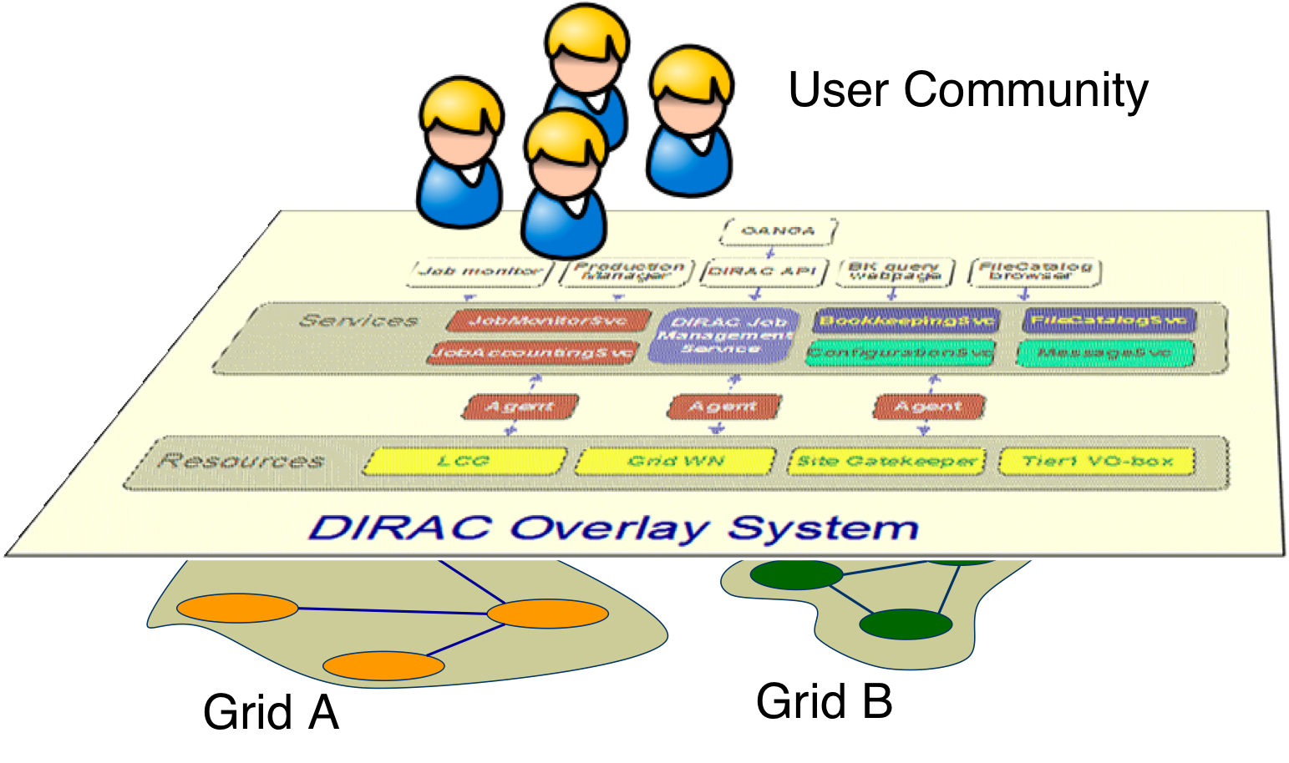
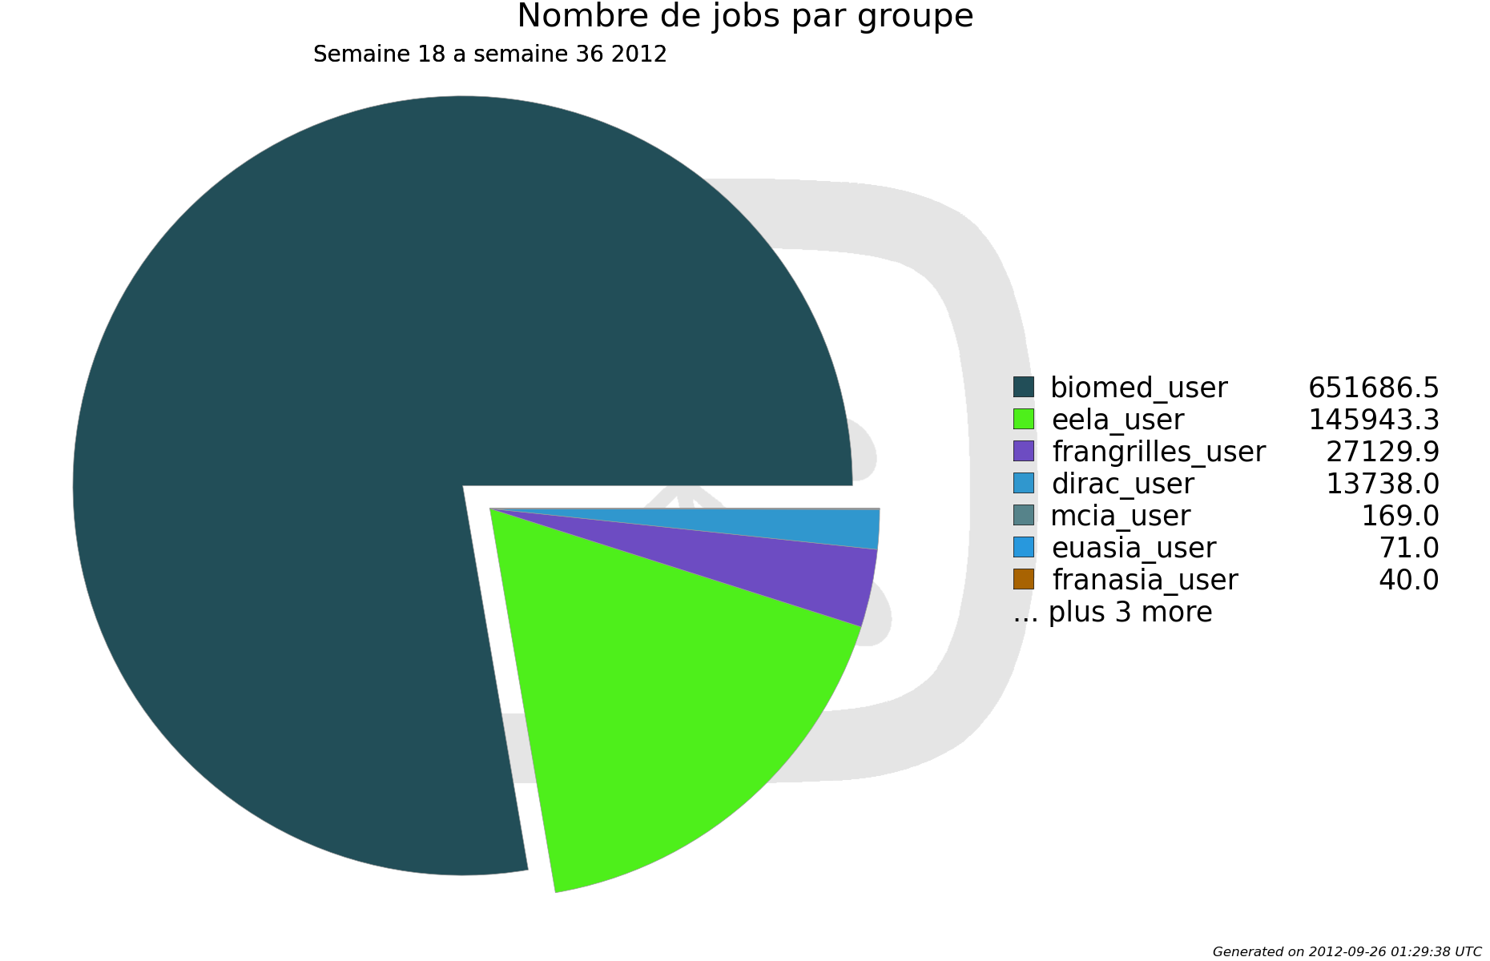
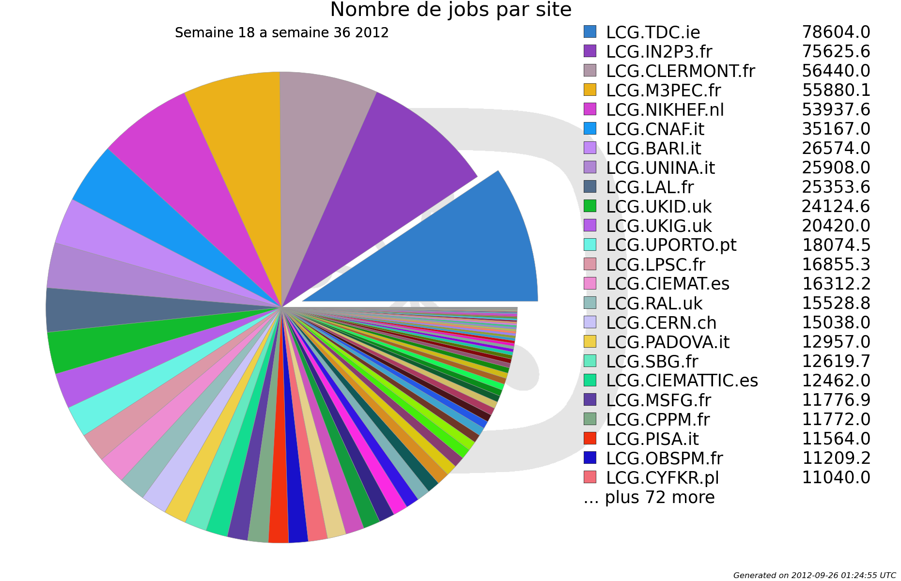





http://dirac.france-grilles.fr
Instance nationale et multi-communautés de Dirac
Qu’est-ce que DIRAC ?
Les intervenants
DIRAC est un framework destiné à fiabiliser et à simplifier l’accès aux ressources de calcul
--------------------------------------------------
Pourquoi ?
  Optimiser les performances et l’utilisation des ressources DIRAC
  Permettre aux petites communautés de bénéficier d’une instance de production
  Faciliter l’accès à la grille pour les nouvelles communautés
  Coordonner le support et la formation autour de DIRAC
  Construire et développer une communauté d’experts DIRAC
  Fournir un retour d'expérience aux développeurs DIRAC
  Mutualiser les efforts et les ressources déjà fournis
Pour qui ?
Ouverture progressive à différentes organisations virtuelles (VO) :
  Multidisciplinaires (vo.france-grilles.fr, vo.msfg.fr, vo.mcia.fr, euasia.euasiagrid.org, prod.vo.eu-eela.eu, vo.france-asia.org)
  Dédiées à la formation (vo.formation.idgrilles.fr, gilda)
  Sciences de la vie (biomed)
  Astrophysique (glast.org et astro.vo.eu-egee.org)
  Sciences de la terre (esr)
  Physique des hautes énergies (superbvo.org)
  Instance coordonnée par France Grilles
  Hébergement au Centre de Calcul de l’IN2P3
  Administration et surveillance distribuée entre 5 sites grille
M3PEC
CC-IN2P3
CC-IN2P3
France
Grilles
Hébergement
IN2P3-CPPM
CREATIS
Coordination
du projet
Projet
DIRAC
LUPM
Administration
du service
Développement
Résultats
Une instance nationale…
FG-DIRAC a permis de réaliser les simulations et
les analyses de données pour 2 projets de
génétique des populations menés au laboratoire
GEPV de l'université Lille1
L. Arrabito, D. Bouvet, Y. Cardenas, N. Clémentin, H. Cordier, S. Gallina , J. Garnier , P. Gay, T. Glatard,
V. Hamar, C. Lavalley, G. Mathieu, S. Camarasu-Pop, M. Sapunov, R. Ferreira da Silva, A. Tsaregorodtsev
Octobre 2012

